Slide 1
【课堂练习】

Slide 2

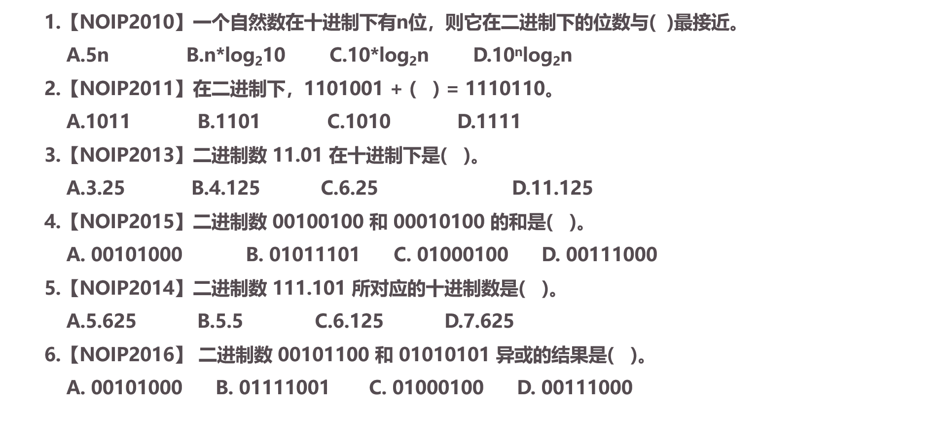
05
课堂练习

Slide 3
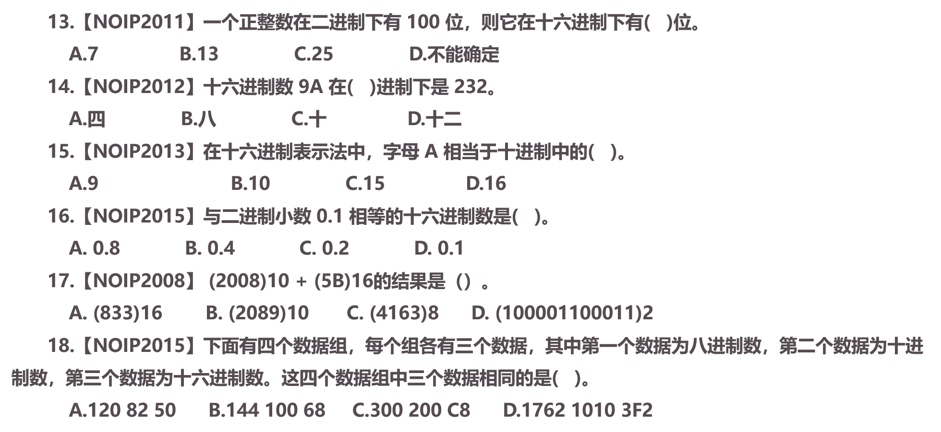
05
课堂练习

Slide 4
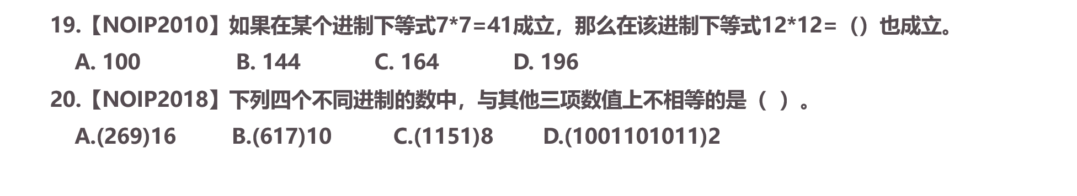
05
课堂练习

Slide 5
【不定项选择题】

Slide 6
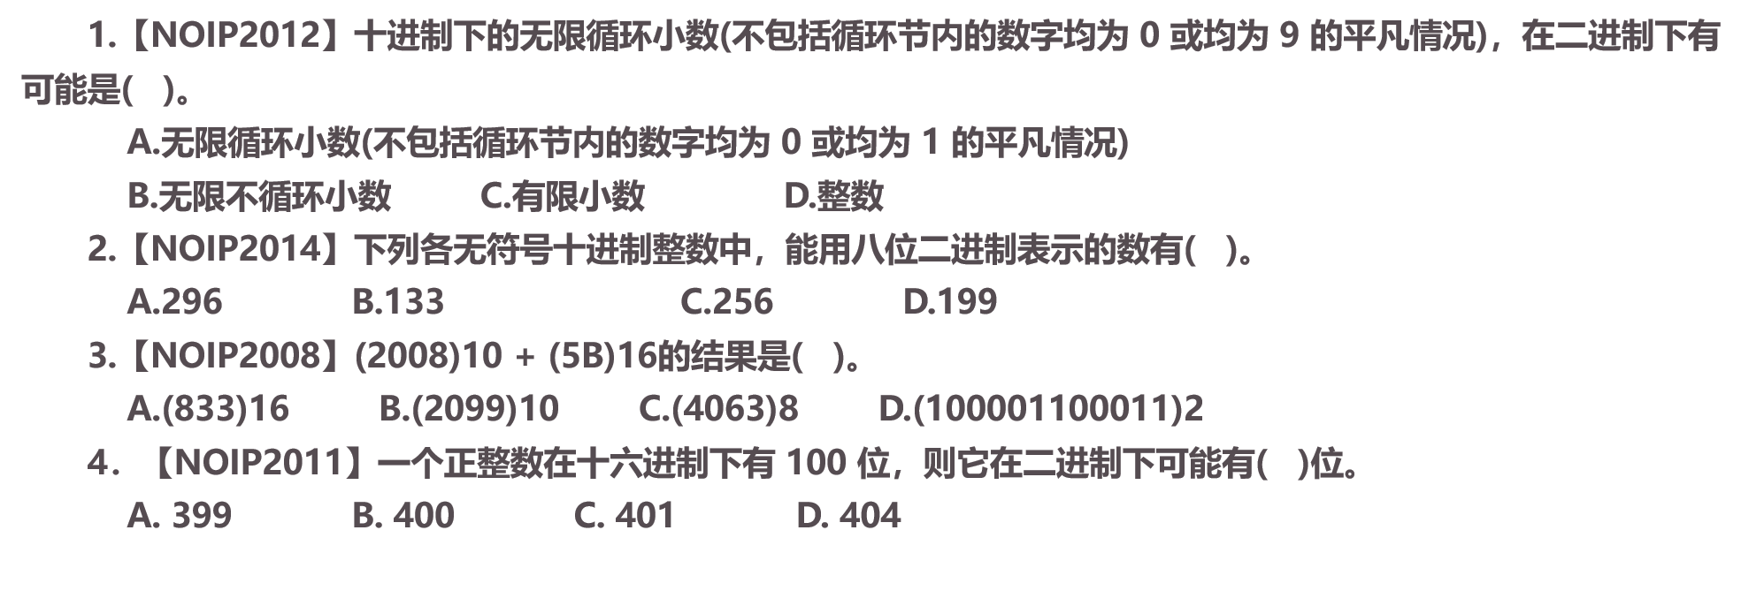
05
不定项选择题

